Slide 1
4. Webové technologie
Kurz pro studenty oboru
Informační studia a knihovnictví
Martin Krčál
Brno, KISK FF MU, 18.3.2015

Slide 2
Náplň hodiny
webové technologie
XML a od něj odvozené formáty
budoucnost webu

Slide 3
Webové technologie

Slide 4
Jazyk HTML
základem tvorby stránek
HyperText Markup Language
odvozen od SGML
rozvržení dokumentu a odkazů
Tim Berners Lee - CERN (1990)

Slide 5
Vývoj HTML
0.9 - nepodporuje grafický režim (1991)
2.0 - formuláře a podpora grafiky (1994)
3.0 - nekoncepční, Netscape (1995)
3.2 - tabulky, styly, W3C (1997)
4.0 - frames, sémantika, W3C (1998)
4.01 - opravuje chyby, W3C (1999)

Slide 6
XHTML
eXtensible Hypertext Markup Language
W3C (od 2000)
původně nástupce HTML 4.01
založeno na XML

Slide 7
Verze XHTML
1.0 (2000, revize 2003) - tři varianty:
  Strict - struktury, obsahu, grafika
  Transitional - přechodná varianta, umožňuje používání překonaných tagů
  Frameset - jako Trans + podpora rámců
1.1 - nejpřísnější XHTML
2.0 - návrh specifikace

Slide 8
Základní rozdíly mezi HTML 4.01 a XHTML 1.0
❶ <p><strong>text</strong></p>
❷ <p><strong>text</p></strong>
správné zanoření tagů

Slide 9
Základní rozdíly mezi HTML 4.01 a XHTML 1.0
❶ text<br />
❷ <p>text</p>
❸ <a href=“index.php” title=“text”>text<br>
všechny tagy uzavřené

Slide 10
Základní rozdíly mezi HTML 4.01 a XHTML 1.0
❶ <a href=“index.php”>odkaz</a>
❷ <a href=‘index.php’>odkaz</a>
❸ <a href=index.php>odkaz</a>
hodnoty atributů se píší do uvozovek

Slide 11
Základní rozdíly mezi HTML 4.01 a XHTML 1.0
❶ <A HREF=“index.php”>odkaz</A>
❷ <a href=“INDEX.PHP”>odkaz</a>
❸ <a href=index.php>odkaz</a>
tagy a atributy se píší malým písmenem

Slide 12
Základní rozdíly mezi HTML 4.01 a XHTML 1.0
❶ <option disabled></option>
❷ <option disabled=“disabled”></option>
krácení atributů

Slide 13
Základní rozdíly mezi
XHTML 1.0 Strict a XHTML 1.1
nový atribut id nahradil původní name
u všech tagů odstraněn tag lang a nahrazen xml:lang
přidána kolekce ruby
  definice zkratek
  definice výslovnosti

Slide 14
HTML 5.0
7.3.2007 - vytvořena pracovní skupina HTML
založeno na Web Applications 1.0 a Web Forms 2.0 z iniciativy WHATWG
odkazy
  http://www.w3.org/TR/html5 - specifikace
  http://www.html5.cz/ - agregátor
  http://zdrojak.root.cz/serialy/webdesigneruv-pruvodce-po-html5
  http://interval.cz/clanky/seznameni-s-html-5

Slide 15
HTML 5.0
<body>
<header></header>
<nav></nav>
<article>
<section></section>
</article>
<aside></aside>
<footer></footer>
</body>

Slide 16
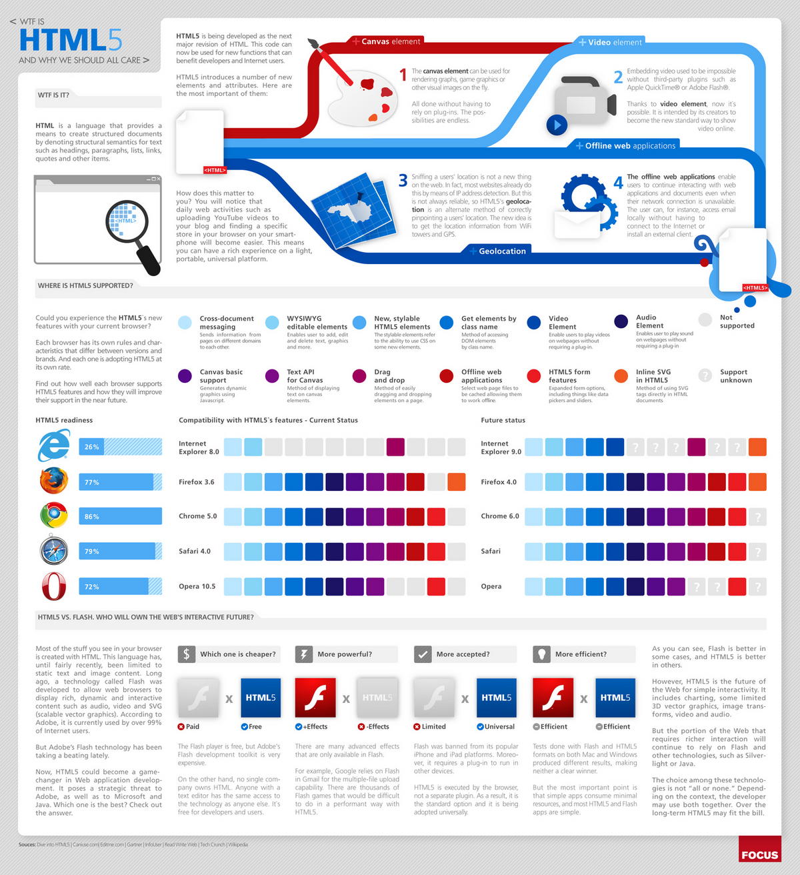
Zdroj: https://s-media-cache-ak0.pinimg.com/originals/f4/df/30/f4df3024274771362514154001962ff4.jpg

Slide 17
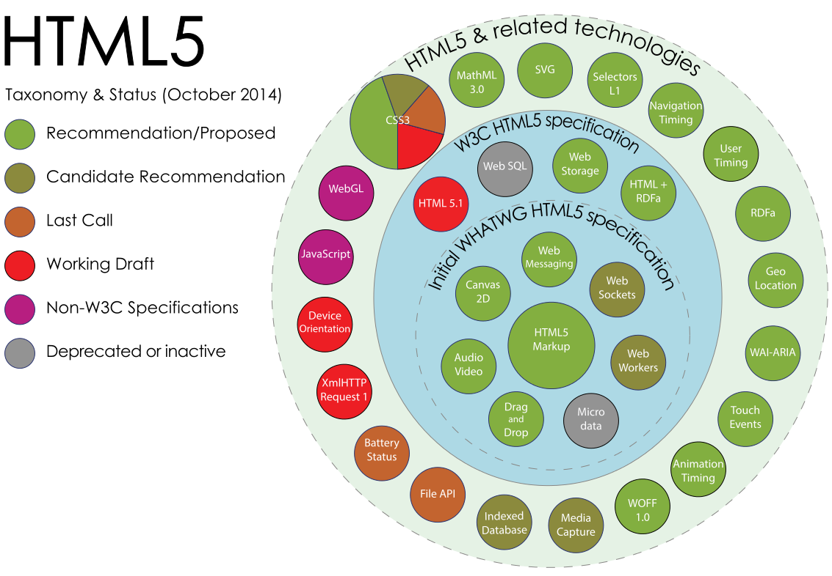
Zdroj: MAVRODY, Sergey. Sergey's HTML5 & CSS3 Quick Reference. 2nd ed. Belisso Corp., 2012. ISBN 978-0-9833867-2-8

Slide 18
HTML 5.0
podpora prohlížeči
rozšíření na mobilních platformách
40+ Useful HTML5 Examples and Tutorials
Podpora v prohlížečích
  http://fmbip.com/litmus/

Slide 19
Validita zdrojového kódu
specializované nástroje
  validator.w3.org (W3C)
  rozšíření do prohlížeče (např. HTML Validator, Web Developer Toolbar)
  off-line validátory (HTML Tidy)

Slide 20
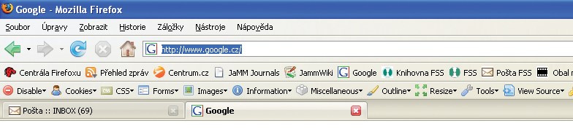
Web Developer Toolbar

Slide 21
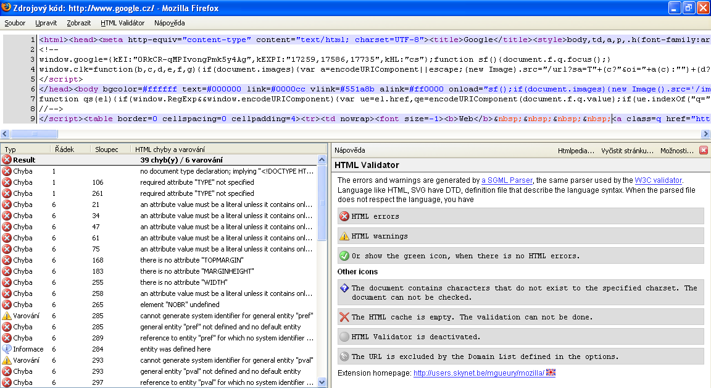

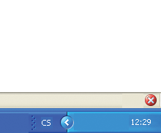
HTML Validator

Slide 22
Kaskádové styly (CSS)
Cascading Style Sheets (W3C) - 1997
formátování (X)HTML
cíl ⇨ oddělit vzhled dokumentu od jeho struktury a obsahu
verze CSS2 vs CSS3
CSS3 ⇨ definice sloupců, stínování, oblé rohy, animace,... (W3Schools, css3generator.com)

Slide 23
Proč používat CSS
širší možnosti formátování textu
jednoduché přestylování
konzistentní styl
rychlejší načítání stránky
různé styly pro různá výstupní zařízení
  tiskový styl, PDA, mobil, internetový prohlížeč

Slide 24
Nevýhody stylů
nejednotná podpora v prohlížečích
  stejný kód se může načíst v různých prohlížečích různě
  problémy zejména ve starších verzích IE
  např. IE a max-width, min-width
  dříve různě počítaná šířka elementů v IE a FF při použití paddingu

Slide 25
Ukázka fungování CSS
http://www.martinkrcal.tk/skola

Slide 26
JavaScript
vytvořil Brendan Eich (Netscape) - 1995
objektově orientovaný skriptovací jazyk
provádí se na straně klienta
od roku 1997 standardizován (ECMA a ISO) ⇨ ECMAScript (od něj odvozen např. ActionScript)

Slide 27
JavaScript
využití javascriptu:
  ovládání interaktivních prvků (ověřování formulářů, dynamické menu)
  efekty (přechody stránek)
  animace (létající šipky, padající sníh)
nevýhoda - možnost vypnutí podpory JS v prohlížeči

Slide 28
JS - zajímavé odkazy
http://javascript.internet.com
http://www.scripts.com/java-scripts/
http://www.javascript.com
http://www.hotscripts.com/JavaScript
http://java.tatousek.cz

Slide 29
jQuery
js knihovna
malý, ale mocný nástroj
využívá množství webů a scriptů
animace
  efekty s obrázky a texty (fading, scrolling, slide text,...)
http://jquery.com/

Slide 30
DOM
Document Object Model
rozhraní pro přístup k jednotlivým částem nebo prvkům (X)HTML
využívá JavaScript
3 úrovně (level 1,2,3)
základem DHTML

Slide 31
AJAX
Asynchronous JavaScript and XML
mění obsah stránek bez znovunačtení
HTML, JavaScript, XML, XMLHttpRequest
cíl ⇨ uživatelský komfort
vyžadují použití moderních prohlížečů

Slide 32
AJAX
výhody
  odstranění nutnosti načtení stránek při každé operaci (server posílá pouze tu část stránky, která se změnila)
  snižování zátěže webových serverů a sítí
nevýhody
  vazba na moderní prohlížeče
  při nevhodném užití snižují použitelnost

Slide 33
Využití AJAXu v praxi
služby Googlu
  Google Maps
  Gmail
Microsoft
  Outlook Web Access
jiné
  našeptávače, ankety, formuláře apod.

Slide 34
Praktické ukázky Ajaxu
fotogalerie
upoutávka
efekty s obrázky
vyhledávání (našeptávač)
tag clouds
tabulky
hlasování

Slide 35
Flash
technologie pro vektorové animace
Adobe Flash CS6
ActionScript 3.0
interaktivní animace, prezentace, hry
složité animace, ale malé soubory ⇨ ideální pro web???

Slide 36
Proč se Flashi vyhnout
špatná indexace vyhledávači
nevhodné pro handicapované
špatná podpora starších prohlížečů, mobily
obtížnější aktualizace
  nevhodné pro rozsáhlejší a často aktualizované texty, RS apod.
ukázka: Shrek

Slide 37
Programovací jazyky
pro programování dynamických stránek
  webové aplikace a online služby
běží na straně serveru
nejpoužívanější PHP a ASP
propojení na databázové systémy
  MySQL, Oracle, ODBC, PostgreSQL,…

Slide 38
PHP
programování dynamických stránek
nezávislé na platformě
vychází z Perlu, C, Javy a Pascalu
poměrně jednoduché na pochopení
LAMP = Linux, Apache, MySQL, PHP
aktuální verze 5.4.14, 5.5 Beta3

Slide 39
PHP
rozsáhlé knihovny a moduly
spolupráce s většinou databází
podpora většiny internetových protokolů
  HTTP, SMTP, FTP, IMAP, POP3,…
objektové programování (od verze 5)

Slide 40
PHP - ukázka
<?php
echo "Hello, World!";
?>

Slide 41
PHP scripty
http://www.php.net
http://www.hotscripts.com/PHP/index.html
http://www.phpbuilder.com
http://www.scriptsbank.com
http://www.builder.cz
http://interval.cz/vyvoj-aplikaci/php

Slide 42
ASP
Active Server Pages
vyvíjí Microsoft
běží na serverech s OS Windows

Slide 43
XML

Slide 44
XML
eXtensible Markup Language
obecný značkovací jazyk (nemá tagy)
základem pro konkrétní značkovací jazyky (DC, RDF, RSS, DocBook,…)

Slide 45
XML a vzhled dokumentu
definuje pouze strukturu dokumentu z hlediska věcného obsahu
nezabývá se vzhledem
vzhled se definuje připojeným stylem
  CSS, XSL (XSLT)

Slide 46
XML
definuje vazby mezi prvky
prvky nejsou pevně dané
charakter: (ne)opakovatelné
DTD - definice použitých prvků
XML parser - program pro kontrolu XML
kódování - primárně v UTF-8

Slide 47
Využití XML
prezentace informací
ukládání informací
výměna informací
popis informací (metadata)
získávání informací

Slide 48
Využití XML v praxi
XHTML
DC, RDF, SMIL - metadata dokumentu
RSS - novinky na webu
DocBook - publikační styly
SVG, Jabber, SOAP, MathML, nové MS Office

Slide 49
Ukázky XML dokumentu
http://www.martin.krcal.tk/eknihy.xml
XML výstup při hledání v SRU

Slide 50
Dublin Core
soubor metadatových prvků
pro popis digitálních objektů (i HTML)
usnadňuje vyhledávání e-zdrojů
založen na XML
název odvozen od města Dublin (USA)

Slide 51
Prvky DC
16 základních prvků
  Title, Creator, Subject, Description, Publisher, Contributor, Date, Type, Format, Identifier, Source, Language, Relation, Coverage, Rights, Audience
Generátor metadat
správce v ČR - KIC ICS FI MU

Slide 52
Výhody DC
jednoduchost
sémantická interoperabilita
mezinárodní podpora
rozšiřitelnost
modifikovatelnost

Slide 53
Více info o DC
http://www.dublincore.org
http://www.ics.muni.cz/dublin_core
http://www.ukoln.ac.uk/cgi-bin/dcdot.pl
http://www.webarchiv.cz/generator/dc_generator.php

Slide 54
RSS
slouží ke sdílení obsahu
standardizovaný formát (XML)
pro weby s častou aktualizací
nejčastější uplatnění:
  zpravodajské servery, blogy
nejpoužívanější verze RSS 0.91 a 2.0

Slide 55

Jak RSS funguje?
Nový článek
Zpravodajský server
RSS Kanál
Agregátor
RSS kanálů
Osobní RSS čtečka
Agregátor
RSS kanálů

Slide 56
RSS a návštěvnost
obava webmasterů z úbytku návštěvníků stránek
nepotvrdila se, spíše opak
větší povědomí s tím, co je na webu nového
dnes ztrácí své pozice

Slide 57
Možnosti využití dat z RSS kanálů
osobní RSS čtečky
agregátory RSS kanálů (mixování informací)

Slide 58
RSS v praxi
ukázka RSS kanálu (iDnes)
podobné formáty:
  ATOM 1.0
  CDF (Microsoft, neprosadil se)

Slide 59
Mikroformáty = konkurence XML???
popis webových stránek
revoluce ve vyhledávání???
kratší zápis (ukázka)
problém = podpora prohlížečů
Microformats.org

Slide 60
Redakční systémy

Slide 61
Redakční systémy
instantní web = web z prášku :)
WYSIWYG editory
není třeba znalost HTML, CSS, scriptovacích a programovacích jazyků
zdarma vs. komerční

Slide 62
Budoucnost webu

Slide 63
Web 2.0
Definice???

Slide 64
Přechod na Web 2.0
v začátcích internetu zejména statické stránky ⇨ prezentace informací
dnes přechod na online služby = služby dostupné přes internet
internet = nová platforma pro aplikace
nová generace služeb - mluvíme o fenoménu Web 2.0

Slide 65
Web 2.0
přístupy
  nové označení webu???
  marketingový trik???
  internetová bublina???

Slide 66
Web 2.0 - charakteristika
hodnotu vytváří uživatelé
  bohatství je v interakci uživatelů
  bez uživatelů nemají služby W2.0 smysl
komunikace many-to-many
  tvůrce je zároveň konzument
  personalizace
  wikisystémy

Slide 67
Web 2.0 - charakteristika
long tail
reputační systémy
  jak dnes nakupujete???
cloud – webtop aplikace
  odklon od desktopů
beta forever

Slide 68
Web 2.0 - charakteristika
mashups
  propojování dat (obohacený obsah katalogů, Google Maps,...), API
  nové využití dat v jiné aplikaci

Slide 69
Web 2.0
Znáte nějaké služby???

Slide 70












Web 2.0 – nejznámější služby

Slide 71
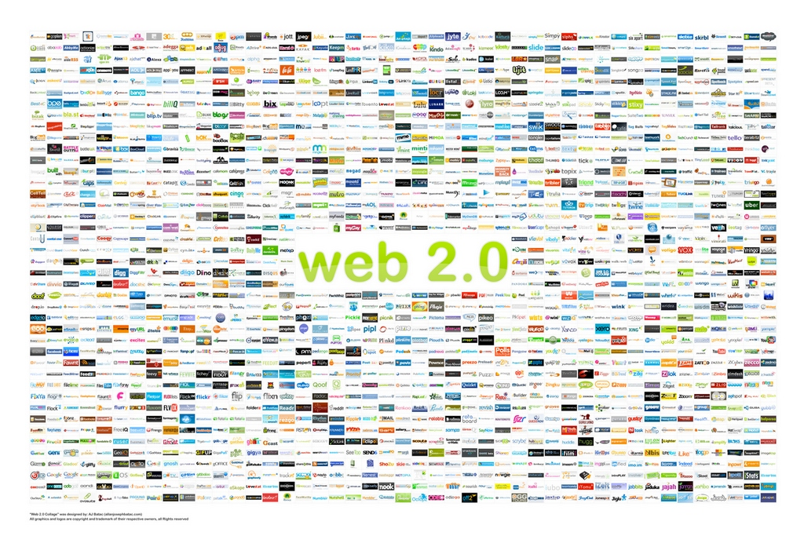
http://www.go2web20.net

Slide 72
Web 3.0 a 4.0
Web 3.0
  sémantický web
  strojově čitelný web (databáze)
Web 4.0
  WebOS
  umělá inteligence

Slide 73
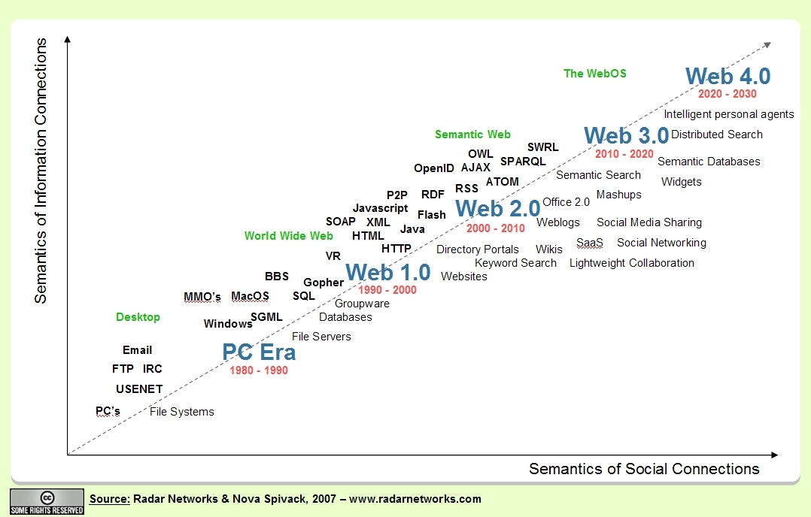

Slide 74
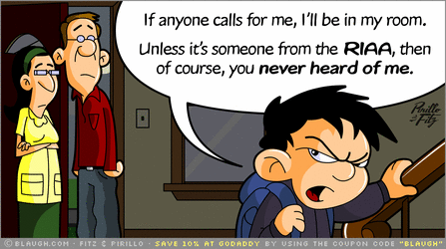
A na závěr…

Slide 75
Děkuji za pozornost
Martin Krčál
krcal@phil.muni.cz

